Slide 1
Estándares EBAU tratados
Explica las alternativas políticas que se proponían tras la muerte de Franco y quiénes defendían cada una de ellas.
Describe las actuaciones impulsadas por el Presidente del Gobierno Adolfo Suárez para la reforma política del régimen franquista: Ley para la Reforma política de 1976, Ley de amnistía de 1977, etc.
Explica el proceso de elaboración de la Constitución de 1978, y sus características esenciales.

Slide 2
Conceptos EBAU tratados
Juan Carlos I.
Adolfo Suárez.
Felipe González.
Ley para la Reforma política.
Estado de las autonomías.
ETA.

Slide 3
Cronología
Edad Moderna: (1492 – 1789).
Borbones (1700-1788).
Edad Contemporánea: (1789-presente).
Restauración Borbónica (1875-1931).
Segunda República (1931-1939).
Guerra Civil (1936-1939).
Franquismo (1939-1975).
Transición y democracia (1975- ).

Slide 5
La Transición: alternativas políticas tras la muerte de Franco. Papel del rey y gobierno de Adolfo Suárez. El restablecimiento de la democracia: las elecciones de junio de 1977. La Constitución de 1978. El Estado de las Autonomías. El terrorismo durante la Transición.

Slide 6
Introducción. La Transición y las posiciones políticas:
¿Qué es la Transición?
Los inmovilistas del búnker: Arias Navarro.
Los reformistas y la coordinación opositora.

Slide 7
La Transición
(1975-1982)

Slide 8
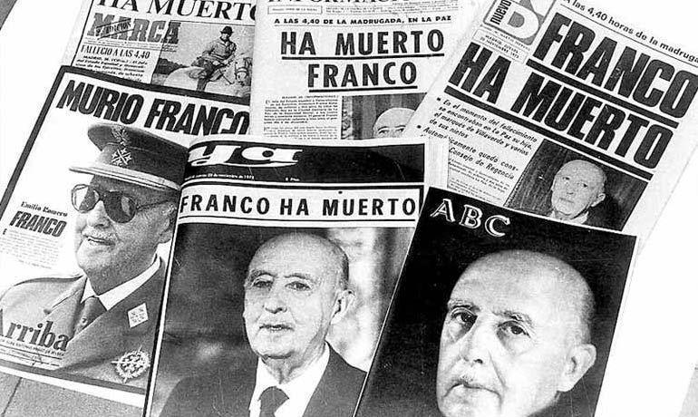
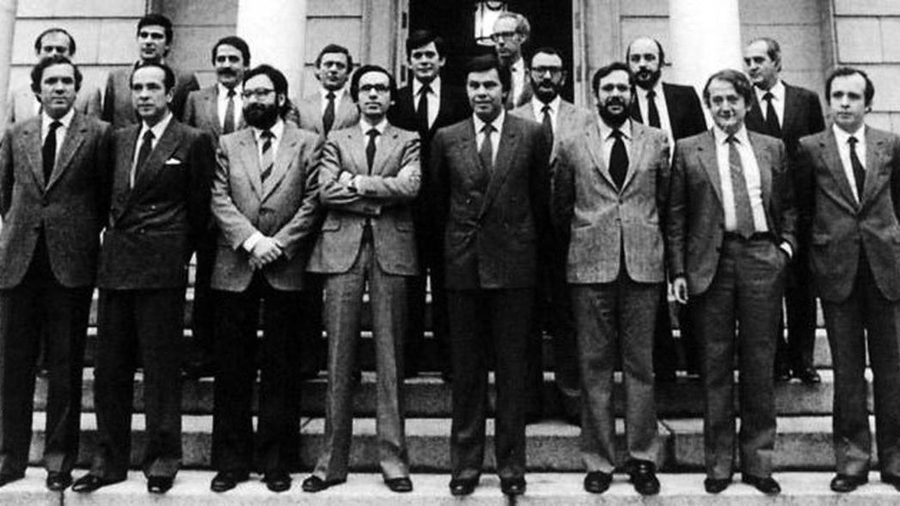
El 20 de noviembre de 1975 muere Franco. Se inicia entonces el proceso de Transición hacia un régimen democrático, alargándolo habitualmente hasta la llegada al poder del PSOE en 1982.
En realidad no hay unanimidad sobre los límites temporales de la Transición. Algunos la adelantan a 1973 cuando es asesinado Carrero Blanco. El límite final es para algunos la llegada al poder de la UCD, para otros el 23-F y para otros incluso la llegada al poder de Aznar.

Slide 9
Nosotros elegimos la llegada al gobierno del PSOE porque supone cerrar un episodio de división del país. El PSOE fue el principal partido durante la Segunda República y ahora había vuelto al poder de forma pacífica. Eso sí, habían pasado décadas y las caras eran nuevas.

Slide 10
Opciones políticas

Slide 11
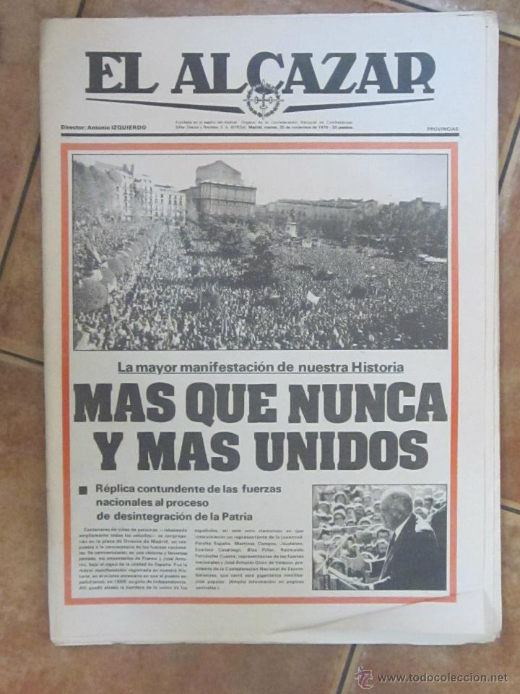
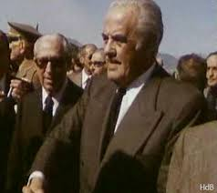
El presidente del Gobierno Arias Navarro se había mostrado partidario de un cierto aperturismo (espíritu del 12 de abril) pero pronto se alineó con los sectores inmovilistas que conformaban el denominado búnker.
El búnker era la extrema derecha partidaria de conservar lo existente. Su cabeza más visible era el exministro Girón Velasco, y el diario El Alcázar era su principal voz.

Slide 12
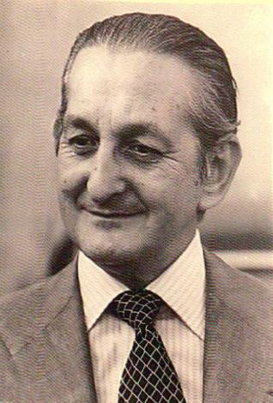
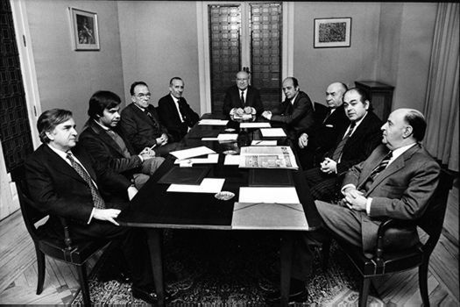
Frente a los inmovilistas aparecieron dos visiones reformistas:
1) Dentro del régimen personas como Torcuato Fernández Miranda defendían una reforma de las leyes franquistas para evolucionar hacia la democracia.
2) Fuera del régimen la oposición se había unido a partir de las coaliciones formadas por PSOE y PCE para formar la Platajunta o Coordinación Democrática en 1976.
Felipe González (PSOE) y Santiago Carrillo (PCE).

Slide 13
Entre la muerte de Franco y las elecciones democráticas de junio de 1977 cristalizan una serie de opciones políticas.
Extrema derecha
Derecha
Centro
Izquierda
Nacionalistas
Otros

Slide 14
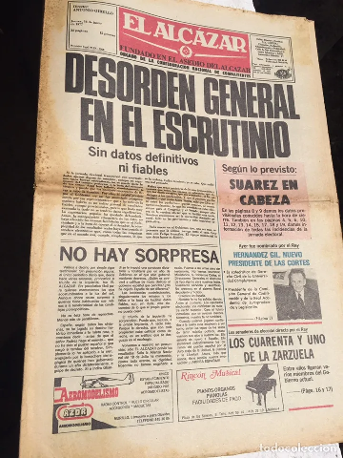
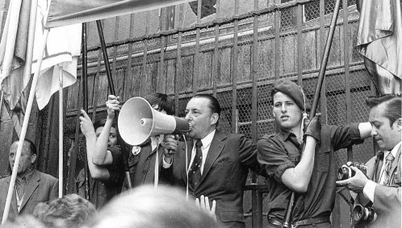
Extrema derecha
Origen | Muchos del búnker.
Personajes, órganos, difusión | Girón de Velasco, Blas Piñar (imagen), diario El Alcázar.
Situación | Varios partidos desunidos (Alianza Nacional, Comunión Tradicionalista, FE JONS, Fuerza Nueva…).
Ideas | Mantenimiento de los principios del régimen dictatorial.
Resultados | En 1979, la Unión Nacional de Blas Piñar logra un diputado (el propio Blas Piñar).

Slide 15
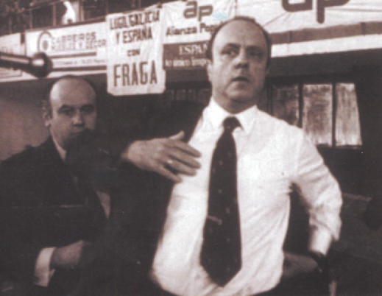
Derecha
Origen | Del sector reformista del régimen franquista.
Personajes, órganos | Fraga. Reforma Democrática de la que nace en 1976 Alianza Popular.
Situación | Coalición de fuerzas.
Ideas | Democracia con centralismo y freno a la izquierda. Democristianos.
Resultados | En 1977 se convierten en la 4ª fuerza política nacional.
Fraga fue ministro durante el franquismo de Información y Turismo (famoso por su Ley de Prensa aperturista, la atracción de turistas y por bañarse en la playa de Palomares en Almería para demostrar que no había radiación). Fue ministro del Interior con los sucesos de Vitoria. Fundó AP que se convertiría en el PP en 1989.

Slide 16
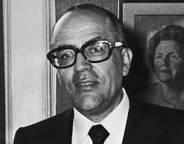
Centro
Origen | Del sector reformista del régimen franquista de ideas democristianas.
Personajes, órganos | Adolfo Suárez, Leopoldo Calvo-Sotelo. UCD.
Situación | Coalición de fuerzas.
Ideas | Democracia descentralizada desde el anterior régimen. Socialdemocracia y eurocomunismo.
Resultados | Vence las elecciones generales de 1977 y 1979.
Calvo-Sotelo sería el segundo presidente de nuestra democracia. Más vinculado a su carrera laboral privada como ingeniero e industrial que al franquismo, ocuparía varios cargos incluidos los de ministro. En 1980 se convertía en vicepresidente y sería el elegido para suceder a Suárez en 1981.

Slide 17
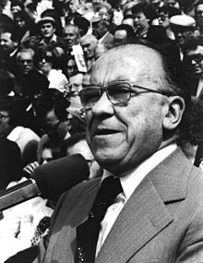
Izquierda
Origen | Oposición democrática.
Personajes, órganos | Felipe González del PSOE y Santiago Carrillo del PCE. Se unen en la Platajunta en 1976. PSP de Tierno Galván.
Situación | Clandestinos hasta ser legalizados en 1976.
Ideas | Rupturistas. Democracia.
Resultados | 2ª y 3ª fuerzas en 1977. El PSOE vencerá en 1982.
Periodista militante del PSOE durante la República que en 1936 se pasaría al PCE. Se le vincula con la matanza de Paracuellos de Jarama. En el exilio representa a una facción moderada del PCE y finalmente acerca al partido al eurocomunismo en los 60. En 1976 logra la legalización del partido liderando una visión posibilista que incluso acepta la monarquía en aras de la reconciliación.

Slide 18
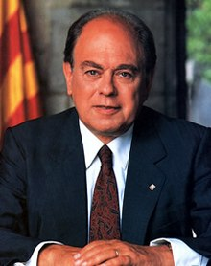
Nacionalistas
Origen | Oposición democrática (en su mayoría).
Personajes, órganos | Jordi Pujol, Josep Tarradellas. Pacto Democrático por Cataluña, origen del PSC y de CIU. PNV y ERC.
Situación | Clandestinos hasta ser legalizados en 1976.
Ideas | Inciden sobre todo en la creación de las autonomías.
Resultados | En 1977 Pujol vence en dos provincias catalanas y el PNV en otras dos.
Médico vinculado con negocios en farmacéuticas. Formó parte de la oposición nacionalista antifranquista desde los 60. Dirige Pacto Democrático por Cataluña en 1976 y en 1978 funda CIU para vencer las primeras elecciones catalanas y convertirse en presidente de la Generalidad hasta 2003. Afianza la autonomía catalana con el incremento de competencias.

Slide 19
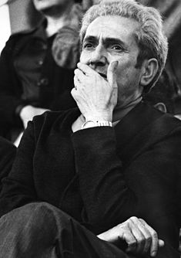
Otros
Origen | Diversos.
Personajes, órganos | Gil Robles (Federación Popular Democrática), Marcelino Camacho (CCOO), Nicolás Redondo (UGT), CNT…
Situación | Clandestinos hasta ser legalizados en 1976.
Ideas | Democracia (la mayoría).
Resultados | Pobres. CCOO y UGT son sindicatos.
Marcelino Camacho fue miembro del PCE y de la UGT. Luchó en la guerra con los republicanos, huyó al exilio, estuvo preso en Argelia y una vez en España trabajaría como obrero formando parte de CCOO para infiltrarse en el sindicato vertical. Estaría en la cárcel (proceso 1001). Con la Transición pasa a dirigir CCOO estando a la vez afiliado al PCE. Dirigió CCOO hasta 1987.

Slide 20
El rey Juan Carlos y el Gobierno de Suárez. Opciones políticas y elecciones del 77.
La figura del rey Juan Carlos.
Medidas del primer Gobierno de Suárez.
La UCD.
Partidos de derechas: AP y falangistas.
Partidos de izquierdas: PSOE y PCE.
Partidos nacionalistas: Pacto Democrático de Cataluña (PSC y CIU) y PNV.
Los resultados electorales.

Slide 21
Juan Carlos I

Slide 22
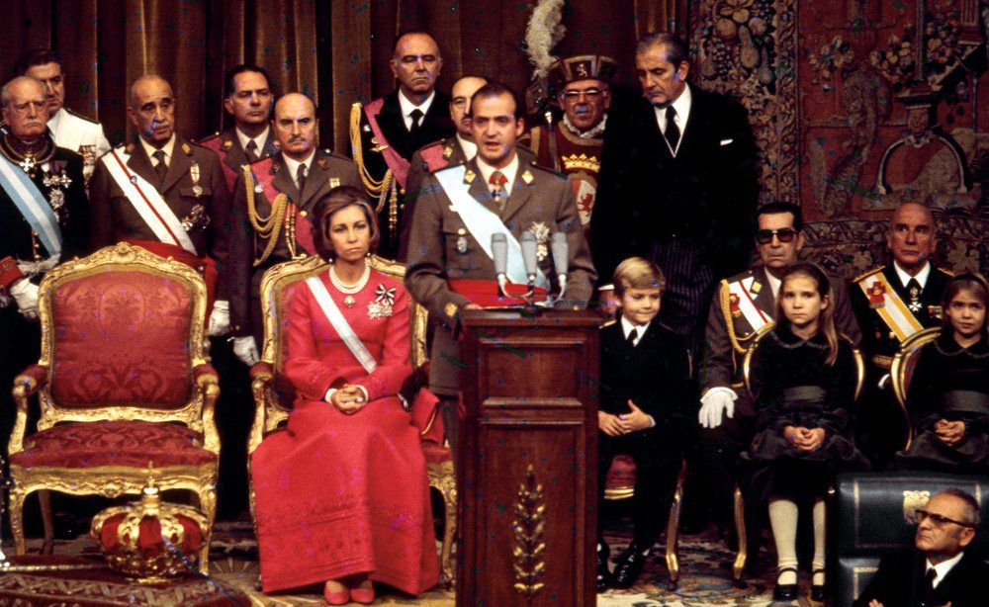
A los dos días de morir Franco, Juan Carlos I juraba ante las Cortes las Leyes Fundamentales convirtiéndose en jefe del Estado.
Aparentemente, Juan Carlos significaba el continuismo. Juraba las Leyes Fundamentales y mantenía al frente a Arias Navarro. Sin embargo, también apelaba a un futuro basado en el consenso.

Slide 23
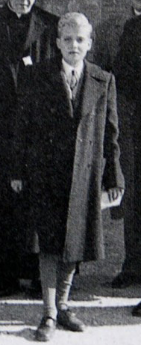
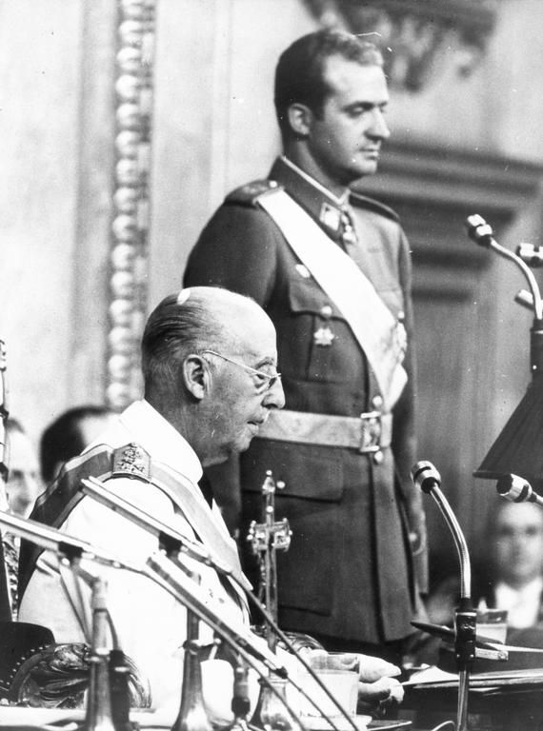
Hijo de D. Juan y nieto de Alfonso XIII, había sido educado en España tras llegar Franco y D. Juan a un acuerdo. En 1969 Franco le había designado como su sucesor.
En 1947 D. Juan y Franco se reúnen en el yate Azor y acuerdan que Juan Carlos sea educado en España. En 1948 vuelve del exilio. Con 24 años se casaba con Sofía de Grecia y con 31 se convierte en el príncipe de Asturias. Finalmente, se convierte en rey a los 37 años.

Slide 24
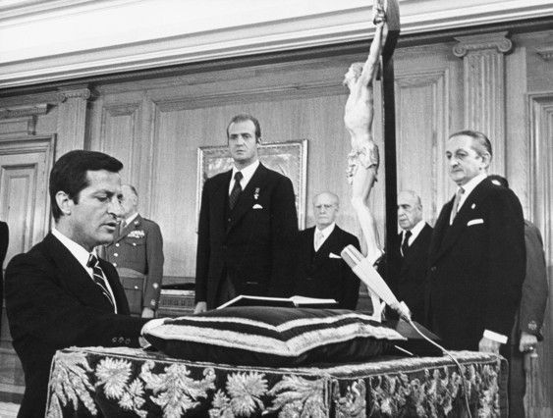
El nuevo rey confirma a Arias Navarro como presidente, pero en 1976 lo destituye y designa, por recomendación de Fernández Miranda, a Adolfo Suárez para acelerar los cambios.
El viraje definitivo de Juan Carlos se produce en 1976 cuando decide nombrar a Adolfo Suárez como presidente del Gobierno. Juró el cargo en julio.

Slide 25
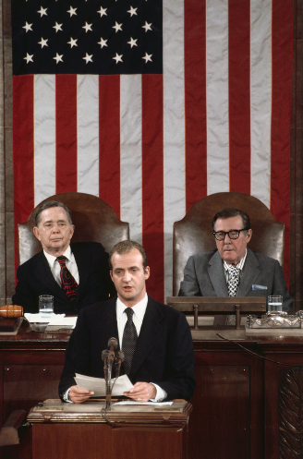
El nuevo monarca dejabas claras sus intenciones democráticas. En junio de 1976 realizaba su primer viaje diplomático a Estados Unidos defendiendo la democratización de España y logrando la legitimización internacional ante los cambios.

Slide 26
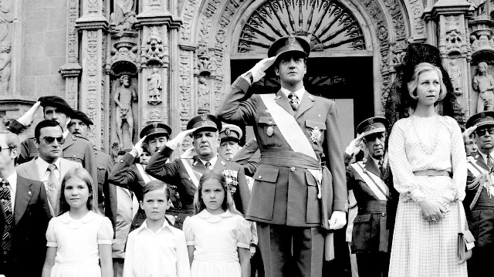
El rey jugaría un papel activo y discreto para apoyar las medidas de Adolfo Suárez y, sobre todo, actuaría como jefe de las Fuerzas Armadas para asegurar la fidelidad militar.

Slide 27
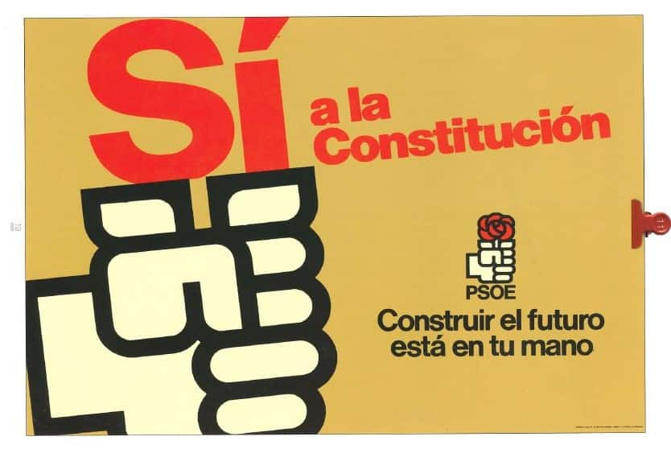
Su legitimización democrática llegaría con el referéndum del 6 de diciembre de 1978 para aprobar la Constitución, la cual incluía que España es una monarquía parlamentaria.
La polémica surge porque no se sabe si los españoles hubieran votado sí a la monarquía de no ser que estaba incluida dentro de la Constitución. En aquel momento la prioridad era instaurar una democracia.

Slide 28
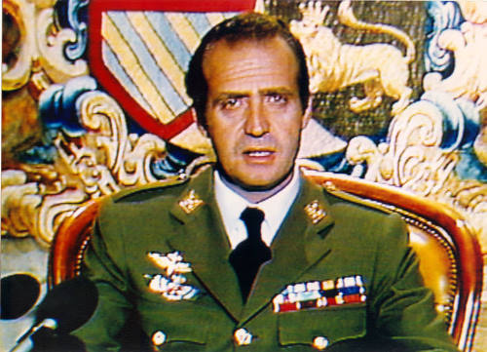
Su figura se consagró el 23 de febrero de 1981 cuando sus palabras fueron fundamentales para terminar con el intento de golpe de Estado.

Slide 29
Adolfo Suárez y sus medidas

Slide 30
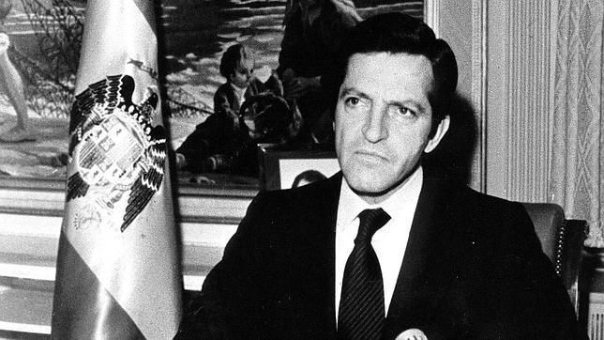
En cuanto a Suárez era un joven político franquista poco relevante hasta entonces. Se rodeó de ministros jóvenes de talante reformista e implicación limitada en la etapa anterior.
De 43 años, suponía entregarle el poder a una nueva generación. Para muchos significaba continuismo y se le vaticinaba un papel irrelevante. Sin embargo, no tardaría en demostrar su importancia para nuestro país.
Pese a su edad, ya tenía una dilatada experiencia política como procurador en Cortes, gobernador civil y en TVE.

Slide 31
Su objetivo inmediato fue reconocer la soberanía popular y devolver el pluralismo político al país para convocar elecciones democráticas.
Pertenezco, por edad, a una generación de españoles que sólo ha vivido la paz. Pertenezco, por convicción y talante, a una mayoría de ciudadanos que desea hablar un lenguaje moderado, de concordia y conciliación.
Deseo que el orden y la libertad convivan en el mismo campo, completándose mutuamente. A esa mayoría de españoles nos apremia la urgencia de la justicia social. Sabemos apreciar, o creemos saber apreciar, el esfuerzo por las libertades cívicas y por unos derechos que comienzan en una vida digna, y terminan en la posibilidad de que el pueblo español sea dueño de su propio destino.
Con esta ilusión les invito hoy a iniciar juntos un camino de futuro. La confianza que me animó a aceptar esta grave responsabilidad radica en el propósito de que la iniciativa del Gobierno sea el reflejo puntual y auténtico de la voluntad popular. Si debiera señalar una aspiración en este momento, creo que podría reducirla a una fórmula ya clásica: gobernar con el consentimiento de los gobernados.
Adolfo Suárez en su toma de posesión como presidente del Gobierno.

Slide 32
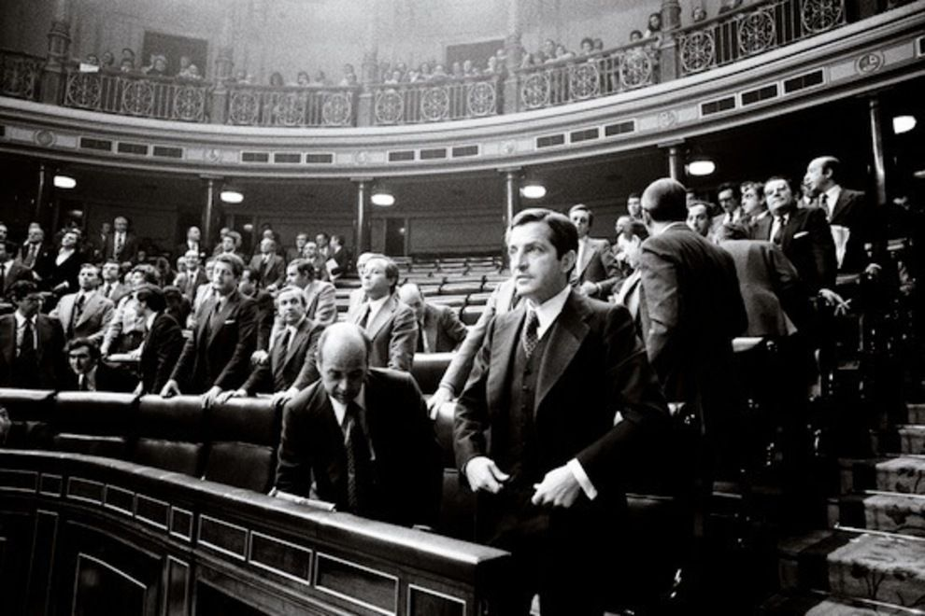
A finales de 1976 sacó adelante la aprobación de la Ley de Reforma Política que modificaba las Cortes franquistas para establecer unas Cortes bicamerales con un Congreso de los Diputados democrático y un Senado con solo un quinto de miembros de designación real.
La Ley de Reforma Política fue un momento clave de la Transición. Significaba que el régimen aceptaba transformarse en una democracia sin necesidad de golpes militares ni revoluciones sociales.

Slide 33
Para asegurar la legitimidad democrática de la nueva ley, se sometió a refrendo. Suárez logró un gran éxito al conseguir que casi el 75% (94% de los participantes) votaran afirmativamente. He aquí otro de esos lemas que han pasado a la historia (derecha).

Slide 34
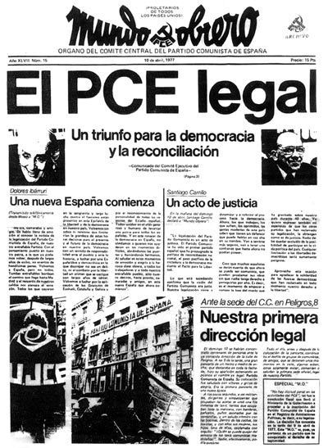
Durante la primera mitad de 1977, Suárez desmanteló el Movimiento Nacional, decretó una amnistía política que legalizó los partidos políticos, incluido el PCE y convocó elecciones para junio de 1977.
El otro momento clave fue la legalización de los partidos políticos. Especialmente sensible era el tema de legalizar al PCE. La lucha contra el comunismo había sido un elemento clave durante el franquismo. En plena Semana Santa Adolfo Suárez accedía a la legalización. Pocos antes Carrillo había aceptado anteponer la democracia a la petición de una república.

Slide 35
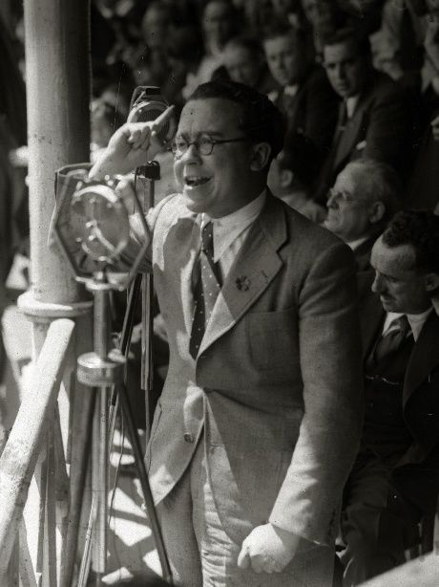
Piensa en lo que significaba legalizar al PCE de Carrillo. Era un partido asociado a la URSS, aunque formaba parte de la corriente de opinión crítica con la intervención en Checoslovaquia en 1968. Es la antesala del denominado eurocomunismo, postura favorable al juego parlamentario frente a la revolución socialista. El problema es que Carrillo era considerado uno de los principales responsables de la matanza de Paracuellos del Jarama.

Slide 36
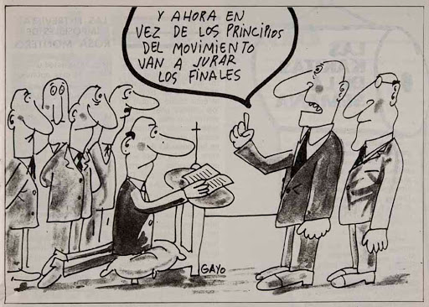
La disolución del Movimiento Nacional se produjo en abril de 1977. Para entonces ya se habían legalizado otros partidos y solo dos días después se legalizaba el PCE.
Así lo veía la revista La Codorniz unas semanas después del fin del Movimiento. En definitiva, lo que desaparecía era la antigua FE y de las JONS.

Slide 37
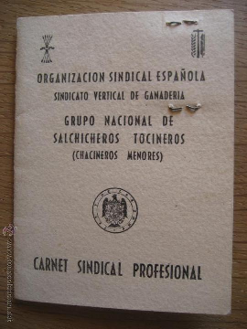
La Organización Sindical Española (el sindicato vertical o sindicato único) correría la misma suerte a final de año. Para entonces ya habían sido reconocidos otros sindicatos.

Slide 38
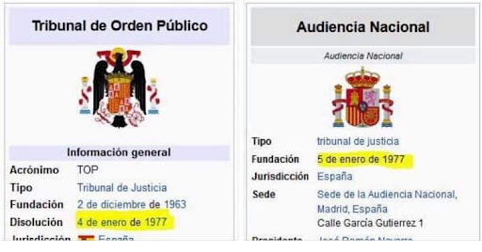
Estas medidas completaban otras que desmantelaban el franquismo.
La Justicia también cambió. El TOC (Tribunal de Orden Público) también desaparecía en 1977. Este organismo, creado en 1963, juzgaba delitos contra los principios del régimen. Su desaparición corrió pareja a la creación de la actual Audiencia Nacional, aunque no son órganos equivalentes, pero sí nos da una idea del calado de los cambios.

Slide 39
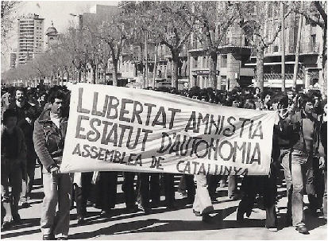
Otra medida clave fue la Ley de Amnistía de 1977 que completaba el proceso iniciado el año anterior.
Esta medida liberaba a todos los presos políticos y afectaba incluso a los delitos de terrorismo. Aprobada prácticamente por unanimidad en las Cortes, fue una oportunidad perdida por ETA o el GRAPO para cesar su actividad terrorista.
El legendario eslogan de la Asamblea de Cataluña creado en 1971.

Slide 40
La llegada de la democracia y las opciones políticas

Slide 41
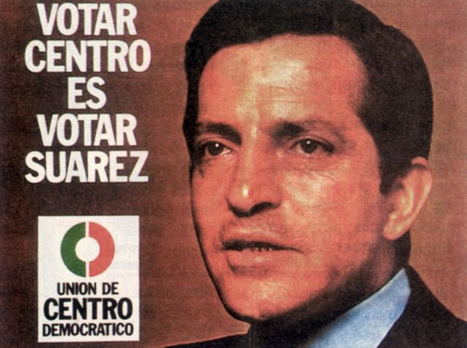
La UCD (Unión de Centro Democrático) es el partido de centro fundado por Suárez para las elecciones.
Suárez fundó su propio partido la UCD. Se presentaba como un partido de centro, de consenso entre el régimen franquista y las fuerzas políticas herederas del exilio y de la oposición al franquismo. La UCD era monárquica y defensora de un régimen democrático.

Slide 42
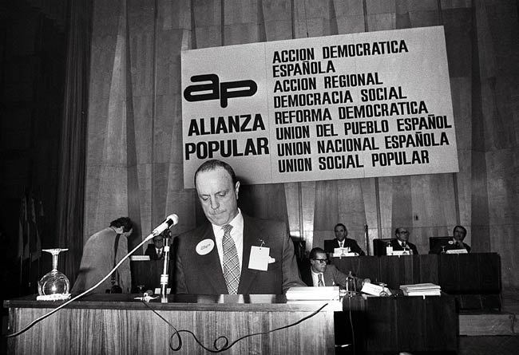
A la derecha se crean AP (Alianza Popular) con el Fraga al frente, ministro franquista de talante reformista que agrupaba a varias formaciones conservadoras y monárquicas. En la extrema derecha aparecen partidos como la Falange.
Alianza Popular era una coalición de formaciones reformistas que insistían en el orden, de ahí que sea considerada conservadora. Aglutinaba a varios de los ministros de la fase final del franquismo (López Rodó, Licinio de la Fuente, Silva Muñoz, Martínez Esteruelas…).

Slide 43
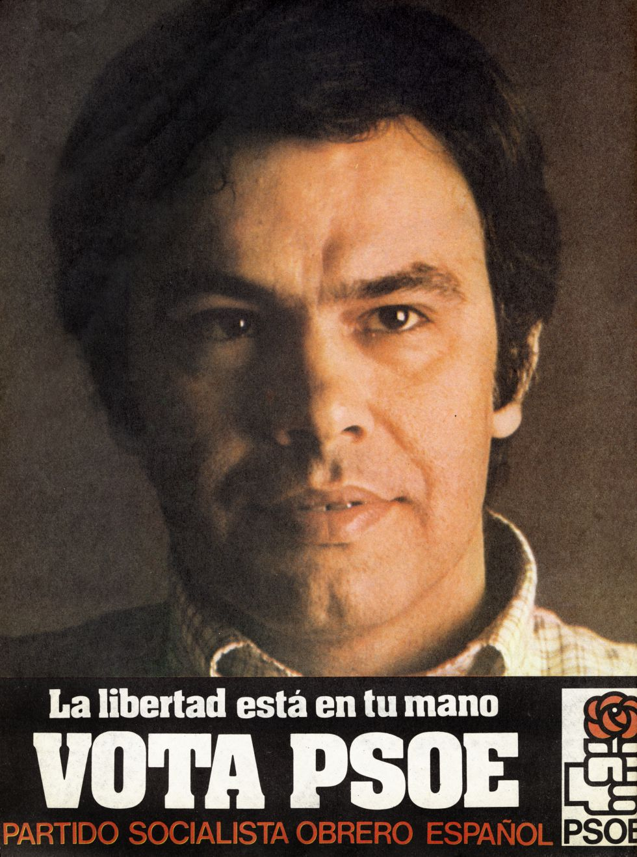
A la izquierda aparecen el PSOE, de ideología socialdemócrata y el PCE, seguidor del eurocomunismo. El fracaso de la Platajunta hizo que se presentaran por separado.
El PSOE había quedado en un segundo plano durante el franquismo. En estos años se adopta de facto la vía socialdemócrata, es decir, la participación parlamentaria para buscar un reformismo social. De hecho, en 1979 el PSOE renunciaba al marxismo. En 1974, en el Congreso de Suresnes, una nueva generación de políticos se alzaba con el poder en el partido encabezados por Felipe González. Defendían la actuación en el interior del país para frenar el peso del PCE dentro de la izquierda.

Slide 44
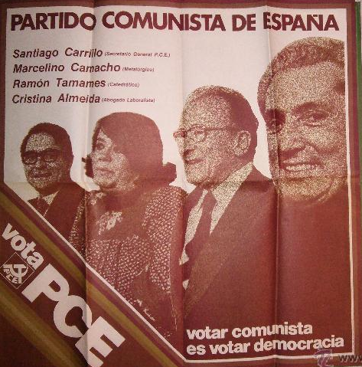
El PCE seguía por aquel entonces el eurocomunismo, ideología parecida a la socialdemocracia puesto que acepta renunciar a la revolución y es favorable al pluripartidismo. La Platajunta, el organismo que pretendía unificar a la oposición antifranquista, fracasó finalmente porque pesaron más las siglas de los diferentes partidos que los objetivos comunes, los cuales, por otro lado, se estaban alcanzando gracias a la actitud de Adolfo Suárez.

Slide 45
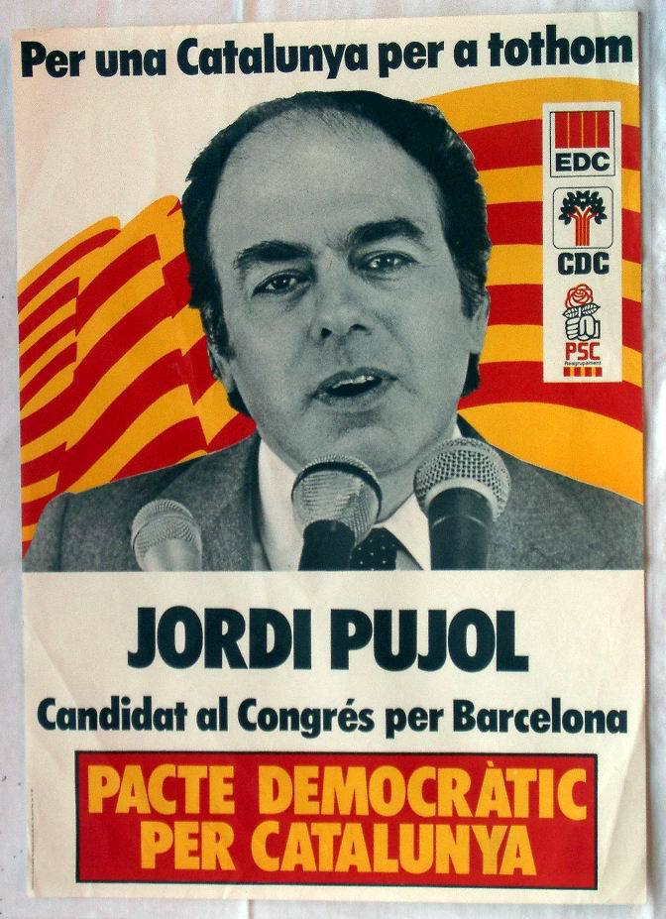
Entre los partidos nacionalistas, destaca el Pacto Democrático por Cataluña con Jordi Pujol al frente y del que pronto surgen el PSC (Partido Socialista de Cataluña) que se une al PSOE y CIU (Convergencia y Unión) de centroderecha.
En Cataluña empieza a despuntar la figura de Jordi Pujol. Había sido encarcelado durante la época franquista y fue el fundador de Convergencia Democrática de Cataluña. Durante 23 años sería el presidente de la Generalidad de Cataluña.

Slide 46
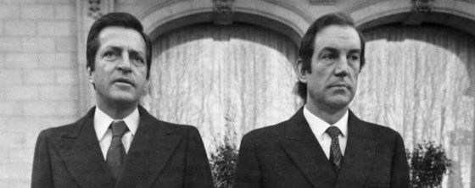
En el País Vasco destaca el PNV de derechas. No faltan otros de menor importancia (Esquerra de Cataluña que incluye a ERC).
En 1980, el PNV se hace con la presidencia del Gobierno vasco. Dicho presidente es conocido como lehendakari. El lehendakari desde 1980 a 1986 fue Carlos Garaikoetxea. En 1986 se separa del PNV y funda Eusko Alkartasuna.

Slide 47
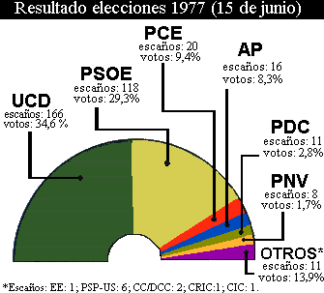
En junio de 1977 vencía por minoría la UCD, seguidos por el PSOE y a mucha distancia el PCE, AP y los nacionalistas. Adolfo Suárez se convertía así en el primer presidente de la democracia.

Slide 48
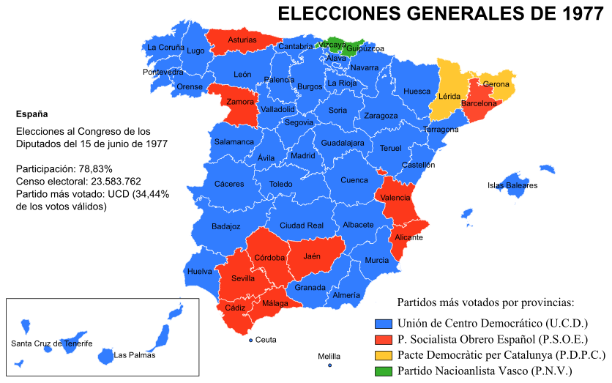
UCD ganaba en gran parte de España, pero ya se veían dos cosas interesantes: el peso nacionalista en Cataluña y el País Vasco y el dominio electoral que ha tenido durante toda la democracia el PSOE en Andalucía.

Slide 49
Dos elementos claves del nuevo sistema. Terrorismo durante la Transición.
Constitución de 1978: la nueva caracterización de España.
El Estado de las Autonomías.
La Transición, un proceso pacífico.
Los diferentes terrorismos: ETA, extrema derecha, extrema izquierda y otros.

Slide 50
Constitución de 1978

Slide 51
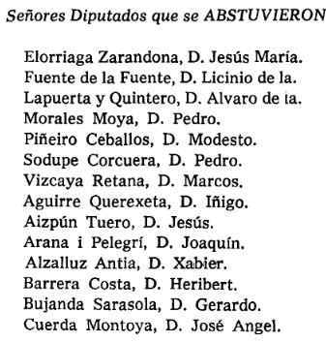
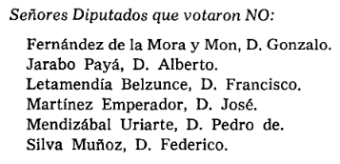
La Constitución de 1978. Fue elaborada por consenso y aprobada con el voto afirmativo de todos los partidos destacados excepto el PNV, que se abstuvo.
En realidad hubo algunos votos negativos y abstenciones (y alguna ausencia). Varios diputados de AP votaron en contra, igual que el diputado vasco de EE. Entre las abstenciones hubo diputados de AP, PNV, UCD y el de ERC. De todos modos, había 350 diputados.

Slide 52
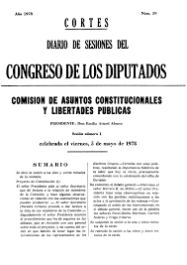
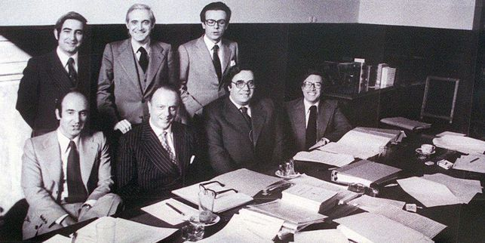
Su redacción corrió a cargo de los denominados “siete padres de la Constitución”. Fueron los elegidos por la Comisión de Asuntos Constitucionales y Libertades Públicas creada en 1977 tras las elecciones.
De izquierda a derecha empezando por arriba: Cisneros (UCD), Pérez-Llorca (UCD), Herrero (UCD), Roca (CIU), Fraga (AP), Peces-Barba (PSOE) y Solé Tura (PCE).

Slide 53
Puntos problemáticos. PSOE y AP amenazaron con no apoyarla.
Inclusión de la monarquía.
Centralismo o descentralización.
Tema de las nacionalidades.
Tema religioso.

Slide 54
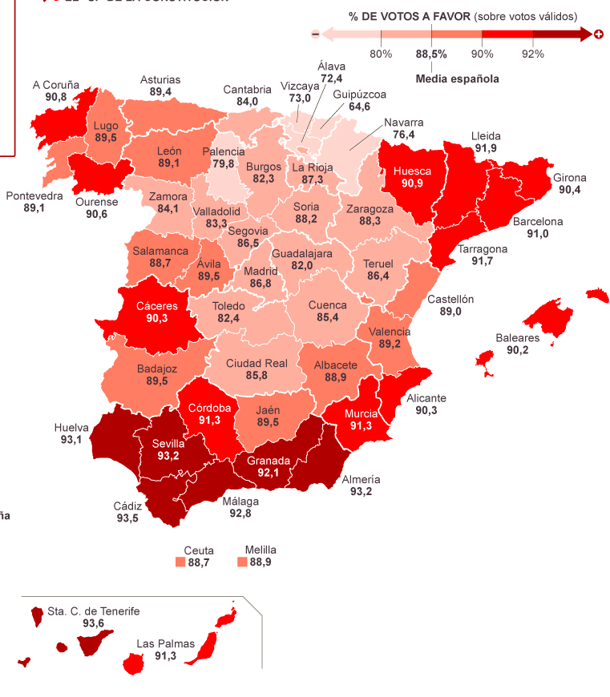
El 6 de diciembre los españoles la ratificaron masivamente en referéndum.
La mayor pega es que solo votaron el 67% de los electores. De hecho, en Guipúzcoa y Vizcaya esas cifras descendieron a poco más del 40%. Eso sí, en Cataluña fue uno de los lugares en que tuvo mayor aceptación.

Slide 55
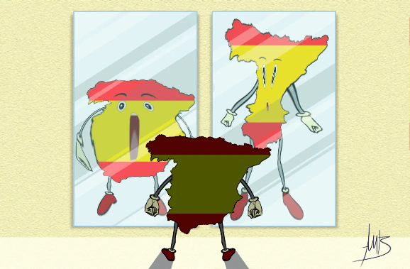
Su gran éxito fue lograr un consenso. El problema es que para ello hubo de redactarla de una forma considerablemente ambigua.
Más de 40 años después seguimos sin saber si España es una nación, una nación de naciones, una nación con diversas nacionalidades…

Slide 56
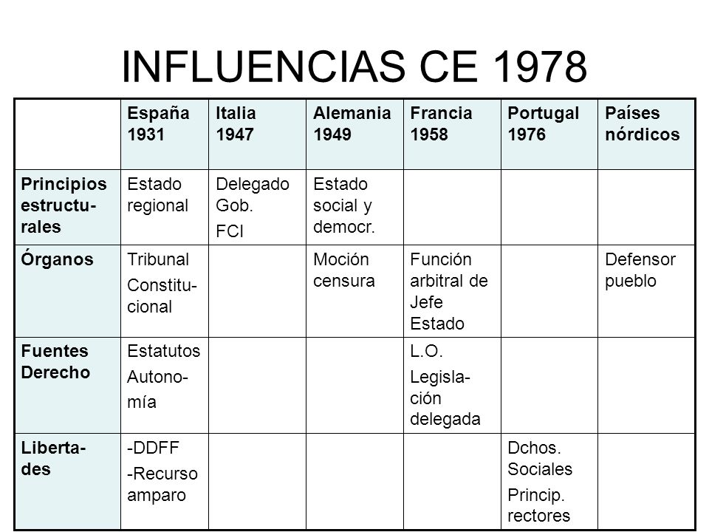
Parte de multitud de influencias, incluidas nuestras constituciones históricas, especialmente la de 1931.

Slide 57
Define a España como un Estado social y democrático de derecho.
Queda claro que esta ley sigue a la del 31. Además de establecer una democracia deja bien explícito su componente social.

Slide 58
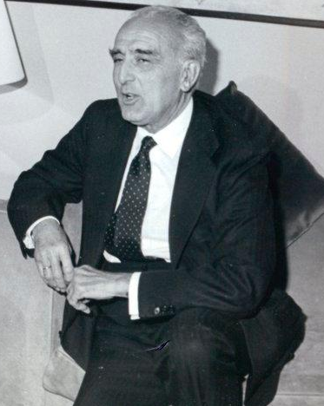
Reconoce amplios y novedosos derechos. Entre otros se encuentran la Seguridad Social, los de los inmigrantes, los de los minusválidos, a la vivienda digna, a las pensiones, a una sanidad gratuita, medioambientales…
Otra novedad, tomada de los países nórdicos, fue la creación de la figura del Defensor del Pueblo (art. 54) para garantizar estos derecho. El primero Joaquín Ruiz-Giménez (imagen) nombrado en 1982.

Slide 59
El artículo 1 incluye además que el Estado español tiene como forma política la monarquía parlamentaria.
Los artículos 56, 62, 63 y 64 delimitan el significado y funciones de la monarquía. Su poder es reducido y destaca su función simbólica de unidad, siendo el jefe del Estado, el jefe de las Fuerzas Armadas y quien sanciona las leyes, sin olvidar su función de representante del Estado.

Slide 60
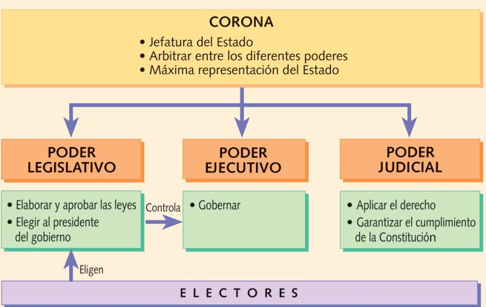
Reconoce la división de poderes con un legislativo en manos de unas Cortes bicamerales en las que predomina el Congreso, un ejecutivo en manos del gobierno y un judicial independiente que incluye un Tribunal Constitucional.
Ante todo se busca un equilibrio entre los poderes, especialmente entre el legislativo y el ejecutivo.

Slide 61
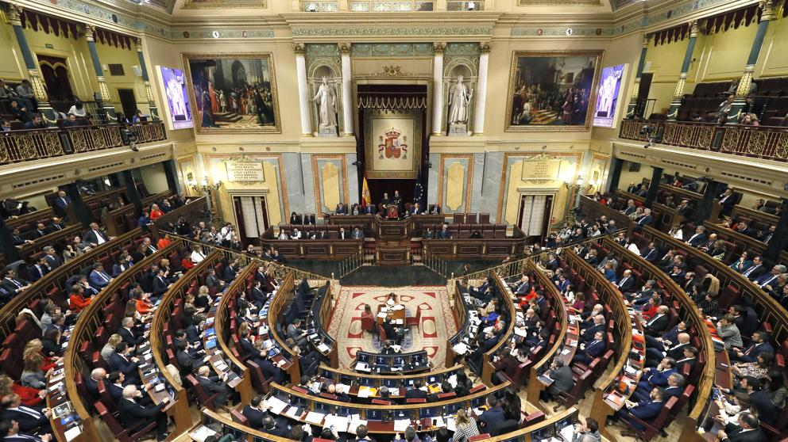
El legislativo están en manos de las Cortes bicamerales con predominio del Congreso de los Diputados sobre el Senado.
Tiene funciones muy amplias de control al Gobierno, elección de los miembros del Tribunal Constitucional, aprobación de presupuestos, reforma constitucional, política exterior…

Slide 62
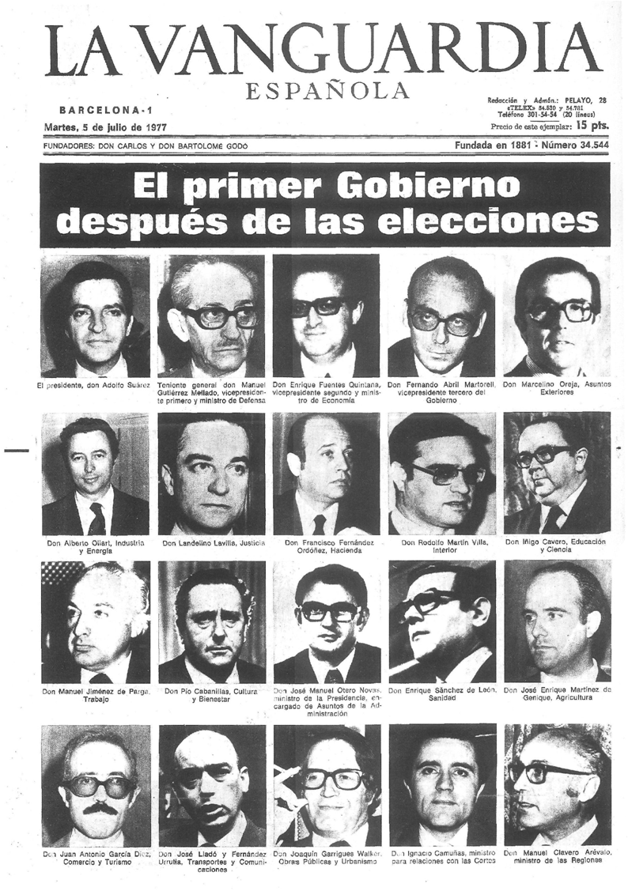
El ejecutivo recae en el Gobierno. Dirige la política interior y exterior pero además tiene la potestad de disolver el parlamento y plantear leyes de urgencia.
En la imagen, el primer Gobierno Suárez de la democracia (1977).

Slide 63
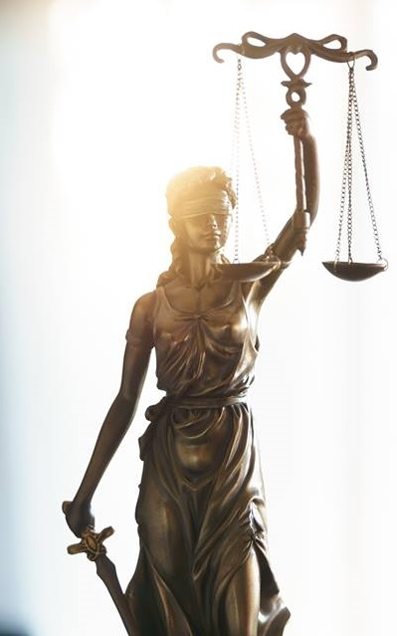
Se consagra la independencia judicial a través de principios como las garantías procesales, la publicidad de los procesos, la unidad jurisdiccional o la inamovilidad de los cargos judiciales.

Slide 64
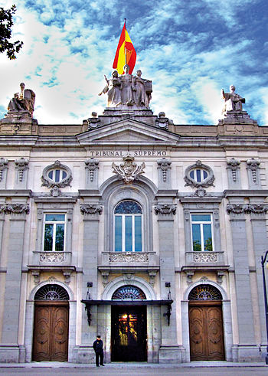
Se crean una serie de órganos para velar por el cumplimiento de las leyes.
La Constitución establece un Tribunal Supremo (y en cada autonomía un Tribunal Superior) como cúspide del sistema judicial, un Tribunal Constitucional para velar por el cumplimiento de la Constitución (por ejemplo, si una ley autonómica incumple la Constitución), un Consejo General del Poder Judicial para regular cuestiones internas del poder judicial y un Ministerio Fiscal para asegurar la acción de la Justicia.

Slide 65
La Constitución incluye igualmente el reconocimiento del Estado de las autonomías, entendido como una forma de descentralización del Estado.

Slide 66
El País Vasco y Cataluña acceden a la autonomía por la vía rápida (artículo 151) en 1979, misma vía seguida pronto por Galicia y Andalucía.

Slide 67
El resto, hasta un total de 17, acceden a la autonomía por la vía lenta (artículo 143) entre 1981 y 1983.
La diferencia entre una vía y otra era la velocidad a la cual adquirían las diferentes competencias.

Slide 68
Cada comunidad contará con un Estatuto de Autonomía y sus propias instituciones basadas en la división de poderes.
En diciembre de 1979, Cataluña y el País Vasco aprueban sus estatutos, conocidos como Estatuto de Sau y Estatuto de Gernika, respectivamente. Nacían con la intención de resolver definitivamente la demanda nacionalista. ¡Ilusos!

Slide 69
La Constitución ha sido muy duradera. Va ya por 42 años. Le falta muy poco para alcanzar a la de 1876.
Sin embargo, su longevidad se basa en su ambigüedad. La definición de España y su organización territorial siguen sin cerrarse.

Slide 70
Violencia en la Transición: el terrorismo

Slide 71
Aunque la Transición fue básicamente un proceso pacífico, no faltó el uso de la violencia por parte de grupos opuestos al nuevo régimen y del propio Estado.
Al final del franquismo y hasta su desaparición en 1978 se hicieron famosos los grises. Así se denominaba, por el color de sus uniformes, a la policía. En la imagen reprimen una huelga en Vitoria en 1976 con el resultado de cinco muertos.

Slide 72
El nacionalismo extremista de izquierdas de ETA provocó unos 340 muertos, especialmente entre 1978 y 1980, con el objetivo de relanzar la independencia vasca.
Militares, policías, políticos, obreros, taxistas… En julio de 1978 ETA ametrallaba al general de brigada Sánchez Ramos (derecha). En 1979 sumarían otros tres generales.

Slide 73
ETA nació en 1958 como escisión del PNV e inició su historial terrorista en 1968. De ideología de extrema izquierda y nacionalista, se dieron a conocer en 1970 con el Proceso de Burgos (juicio contra 16 de sus miembros con 6 condenados a muerte y después condenados a cárcel por la presión internacional), en 1973 con el asesinato del presidente del Gobierno Carrero Blanco (derecha) y en 1974 con la masacre en la cafetería Rolando de Madrid (izquierda) con 13 muertos.

Slide 74
La extrema derecha intentó desestabilizar el nuevo régimen. Destacó la matanza de abogados laboralistas de Atocha a principios de 1977 dirigida contra los comunistas.
El efecto del asesinato de los abogados fue el contrario del esperado por los extremistas. La reacción pacífica de los comunistas mejoró la imagen que los españoles tenían del PCE y ayudó a su legalización.

Slide 75
La extrema izquierda de grupos como el GRAPO, el FRAP (ya en disolución) o Terra Lliure (independentistas catalana).
El atentado más sangriento del GRAPO se produjo en Madrid, en la cafetería California 47. Murieron 9 personas, aunque los GRAPO nunca reconocieron la autoría y apuntaban a grupos de extrema derecha como los responsables.

Slide 76
Conclusión. Hacia un nuevo régimen
La situación en 1973.

Slide 77
Pese a las enormes dificultades e interrogantes planteados durante la Transición, España logró completar este proceso de un modo pacífico sentando las bases para su estabilización y modernización.

